Slide 1
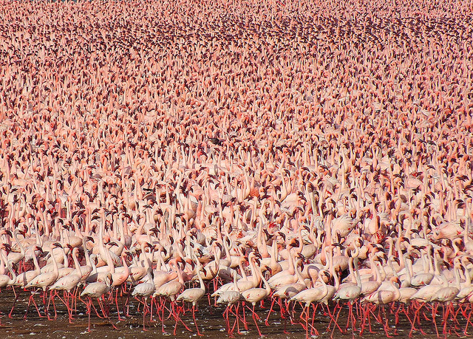
Регуляція чисельності популяцій
Регуляція росту популяції - це прагнення до відновлення величини, яка відповідає стану рівноваги.

Slide 2
Фактори, які перебувають у прямій залежності від щільності популяції, називають регулюючими. Вони не тільки змінюють, а й відрегульовують чисельність популяції і самі зазнають певних змін. Ці фактори вважаються одним із головних механізмів, які запобігають перенаселенню і сприяють встановленню стійкої рівноваги. До регулюючих належать ті біотичні фактори, механізм дії яких виражається через конкуренцію, хижацтво, паразитизм.

Slide 3
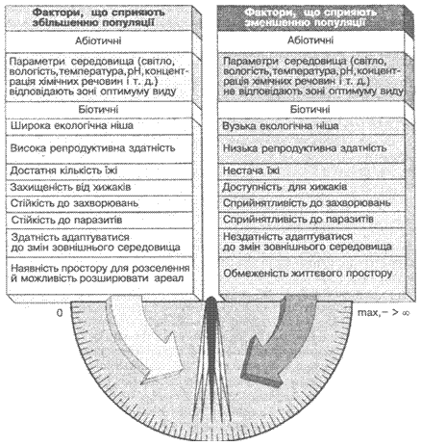
Фактори регуляції

Slide 4
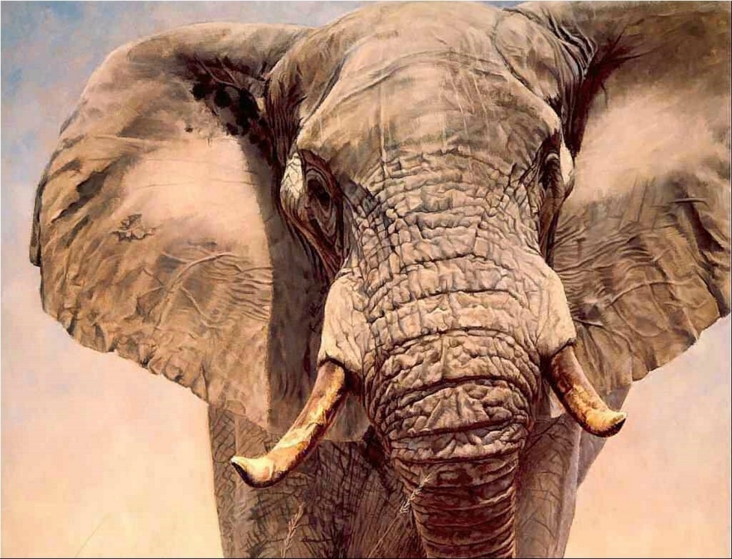
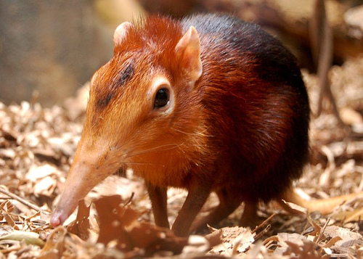
Коливання чисельності відбуваються циклічно, їх можна назвати циклами. Але дослідження таких циклів потребує тривалого часу і залежить від періоду між максимумом та мінімумом чисельності даної популяції. З огляду на період настання статевої зрілості, вагітність, у кожного виду ці параметри різні. У маленької тваринки, такої, як бурозубка, ці періоди набагато коротші, ніж у таких, як копитні, слони.

Slide 5
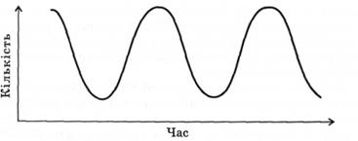
Циклічне коливання чисельності популяції

Slide 6
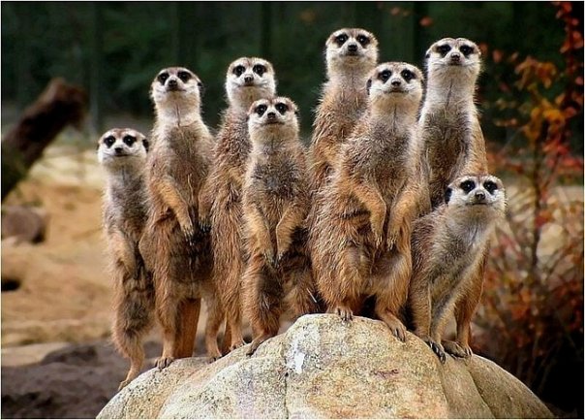
Зростання
Розміри популяції можуть зростати в результаті імміграції (додаються особини ззовні) або за рахунок розмноження особин. На зміни в чисельному складі популяції суттєвий вплив мають кліматичні умови, які висвітлено в попередньому розділі (екофактори — температура, вологість і т.д.). Нерідко лімітуючим фактором, як уже доведено, виступають вороги, їжа тощо.

Slide 7
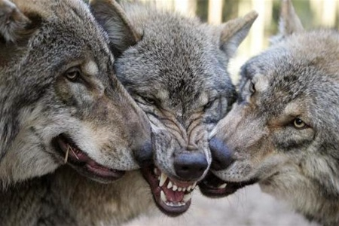
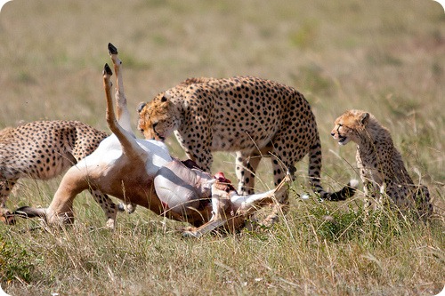
Доведено, що коливання розмірів популяції проходить не хаотично. Насправді є низка факторів, які втримують стан популяції в певних межах. Це фактори, які знижують чисельність і сприяють смертності та найкраще діють при збільшенні щільності. Такими факторами можуть бути нестача їжі, збільшення кількості ворогів тощо.

Slide 8
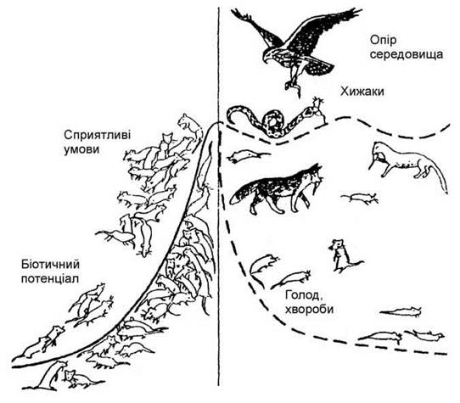
Лімітуючі фактори росту популяції

Slide 9
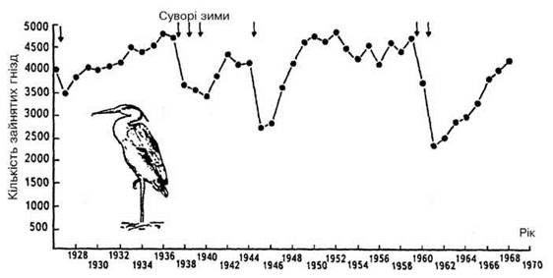
Негативна дія модифікуючих факторів знижує чисельність популяції і може стати причиною повного її зникнення. Несприятлива погода (сувора зима, ураган, засуха, повені, лісові і торфові пожежі) можуть знищити значну частину особин популяції незалежно від її щільності.
Динаміка чисельності чапель залежно від змін умов середовища.

Slide 10
Показники, що свідчать про загрозу вимирання видів тварин
Показники | Види, яким загрожує вимирання | Види, що знаходяться у відносній безпеці
Розміри особин | Великі | Дрібні
Спосіб життя | Хижаки | Рослиноїдні, комахоїдні
Діапазон пристосувань | Стенобіонтні | Еврибіонтні
Розміри ареалу | Обмежений | Широкий
Реакція на присутність людини | Уникають сусідства з людиною | Переносять сусідство 3 людиною
Особливість поведінки | Не здатні адаптуватися до раптової небезпеки, створеної людиною | У никають небезпеку, викликану сусідством 3 людиною
Величина популяції | Одна велика або декілька малочисельних | Декілька середніх популяцій
Господарське значення | Об’єкти полювання, промислу, хутрові, декоративні | Не мають особливого практичного значення

Slide 11
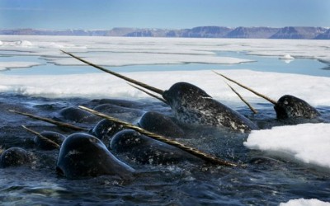
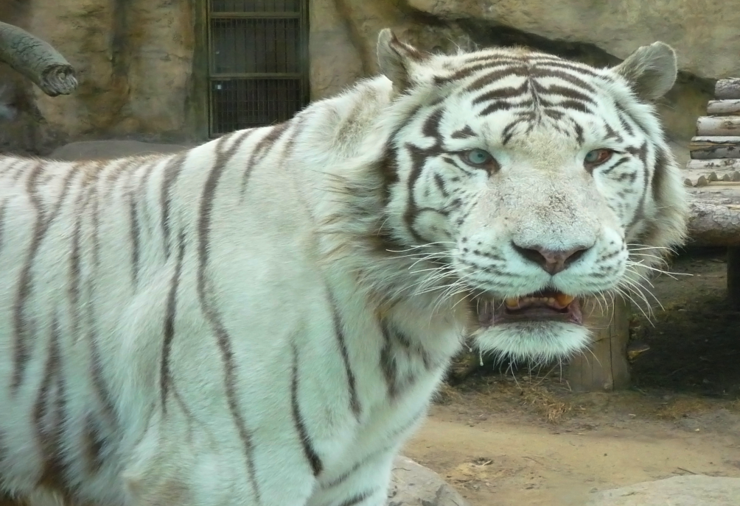
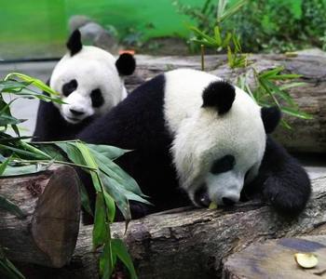
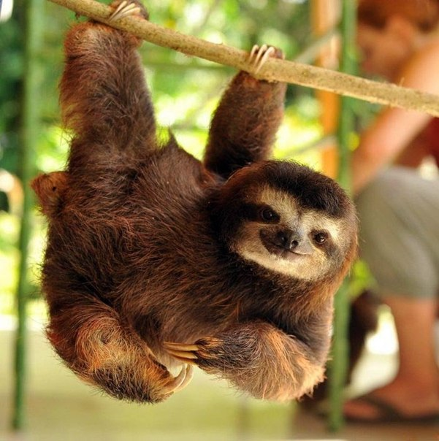
Вимираючі тварини

